Slide 2
Οπίσθιο Λειτουργικό Σύμπλεγμα
Λοξός Ιγνυακός Σύνδεσμος
Τοξοειδής Ιγνυακός Σύνδεσμος
Ιγνυακός Μυς
Γαστροκνήμιος Μυς
Κυαμοειδές Οστάριο
Μακρός Πελματικός Μυς

Slide 3
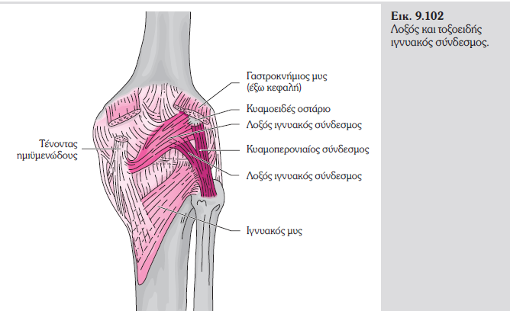

Slide 5
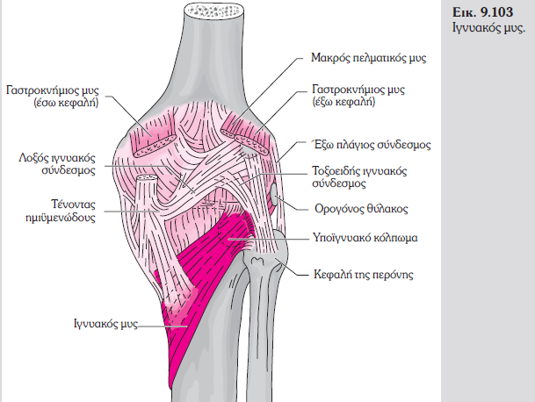
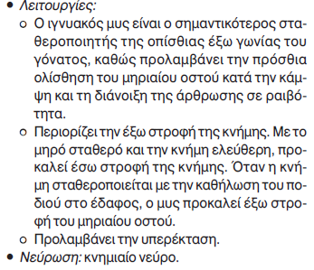
Ιγνυακός Μυς

Slide 6
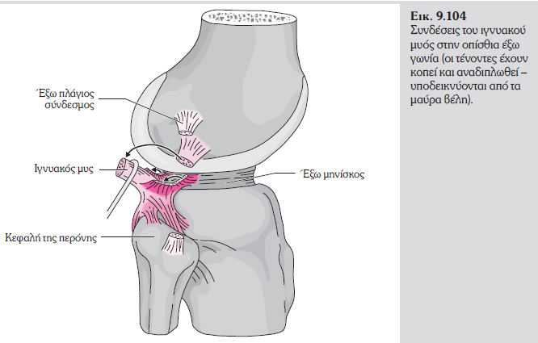

Slide 7
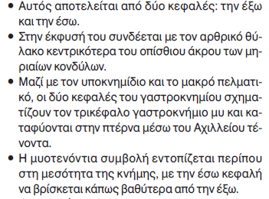
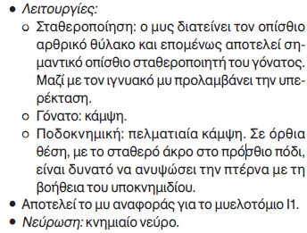
Γαστροκνήμιος Μυς

Slide 8
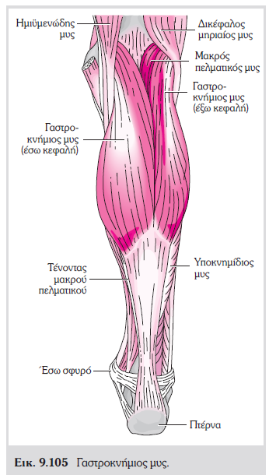
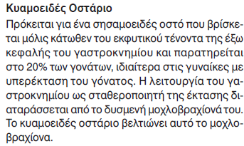

Slide 9
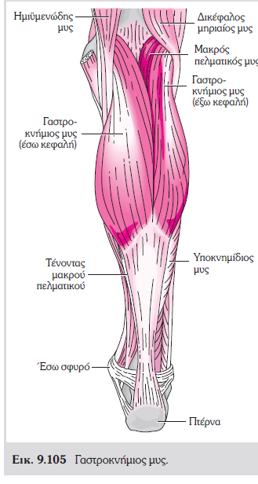

Slide 10
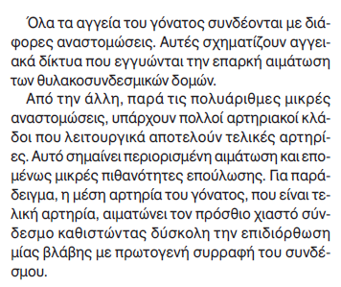
Αγγείωση

Slide 12
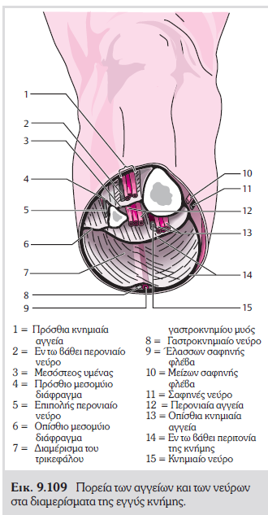
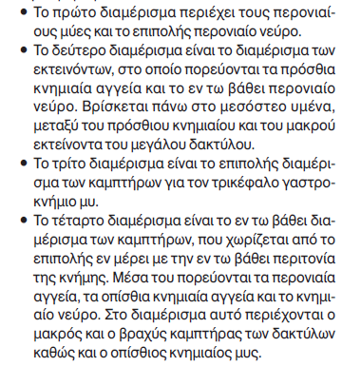
Πορεία των Αγγείων και των Νεύρων στα Διαμερίσματα της Κνήμης (
4 Διαμερίσματα

Slide 13
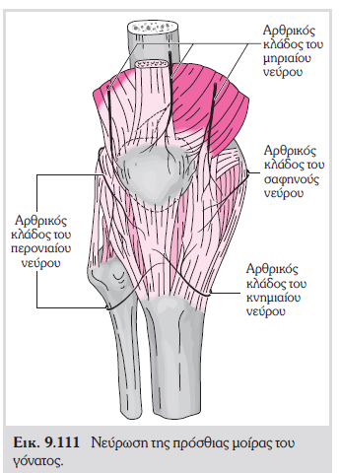
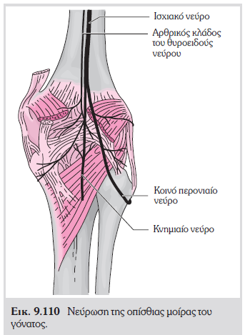

Slide 15
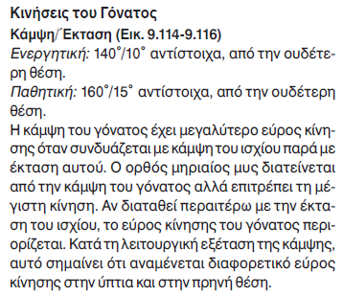
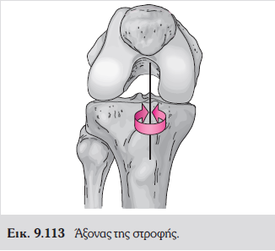
Άξονες των Κινήσεων και Κινήσεις
Άξονες
→Άξονας Κάμψης/Έκτασης
→Στροφικός Άξονας
Η κάμψη περιλαμβάνει αναπόφευκτά έσω στροφή της κνήμης, ενώ η έκταση συνδέεται με έξω στροφή. Αυτό σημαίνει ότι για να επιτευχθεί η μέγιστη κάμψη
και έκταση, θα πρέπει να υπάρχει ελεύθερη στροφική κίνηση.

Slide 16
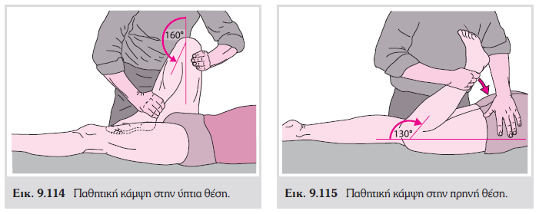
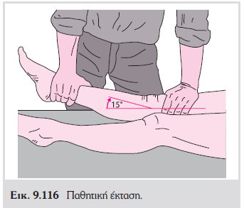

Slide 17
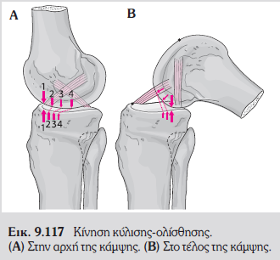
Κίνηση Κύλισης-Ολίσθησης
Κατά την κάμψη και την έκταση, το γόνατο πραγματοποιεί μία αλληλουχία κινήσεων που ελέγχεται από την αλληλεπίδραση των χιαστών και των πλαγίων συνδέσμων ως κίνηση κύλισης-ολίσθησης.
Στην κάμψη υπάρχει ο ίδιος αριθμός σημείων επαφής και στις δύο αρθρικές επιφάνειες. Καθώς η κάμψη αυξάνεται, τα σημεία αυτά μετατοπίζονται προς τα πίσω. Εφόσον η απόσταση στο μηριαίο οστό είναι πολύ μεγαλύτερη απ’ ό,τι στην κνήμη, θα πρέπει πέρα από την κύλιση να συμβεί και μία κίνηση ολίσθησης.

Slide 18
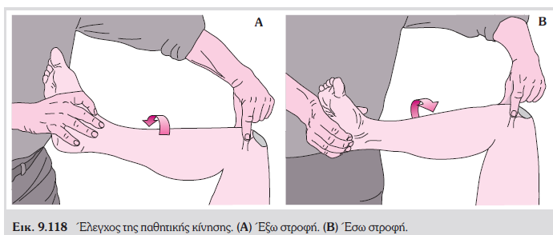
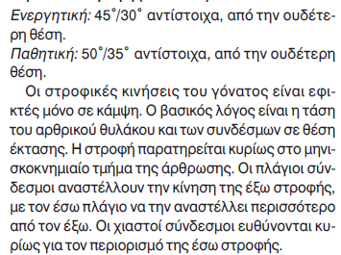
Έξω/Έσω Στροφή

Slide 19
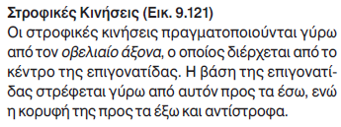
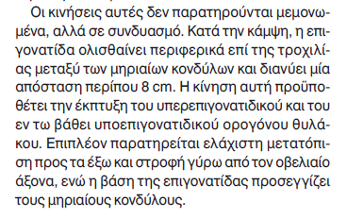
Κινήσεις της Επιγονατιδομηριαίας Άρθρωσης

Slide 20
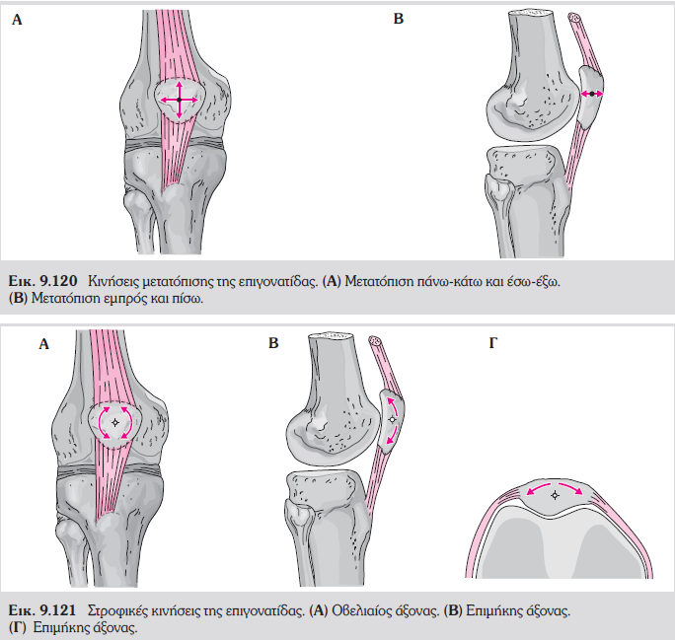

Slide 21
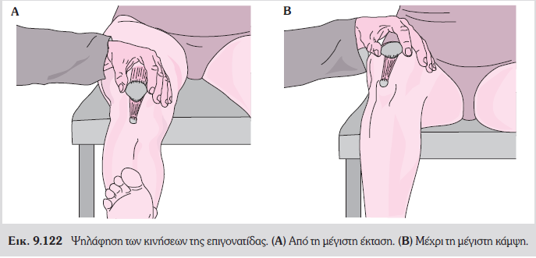

Slide 22
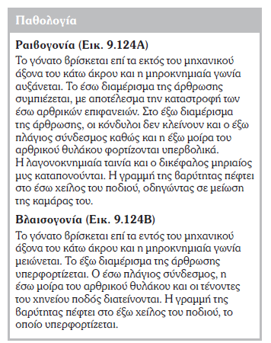

Slide 23
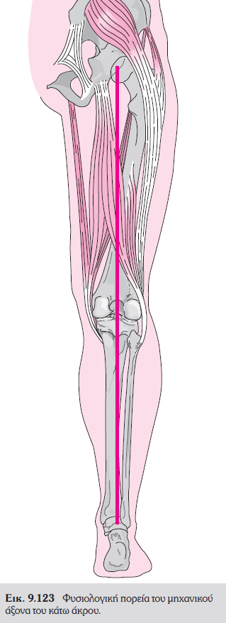
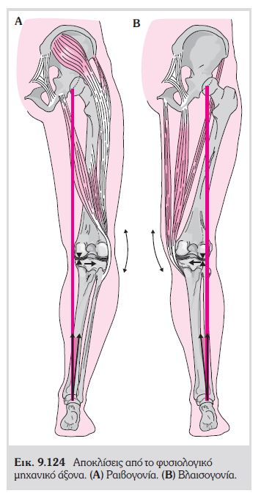

Slide 24
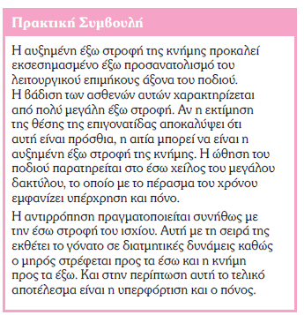

Slide 25
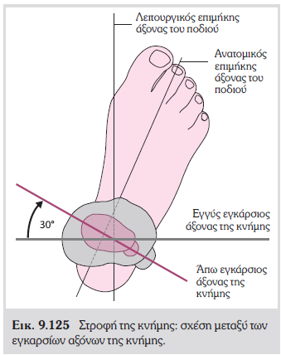

Slide 26
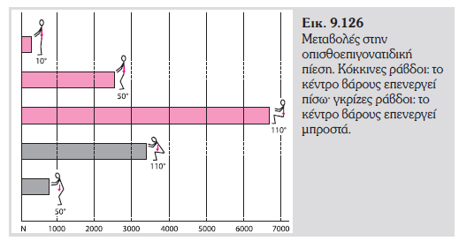
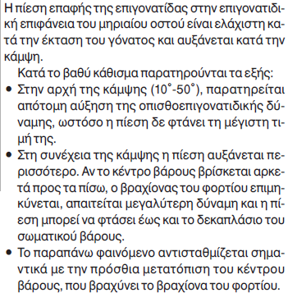

Slide 27
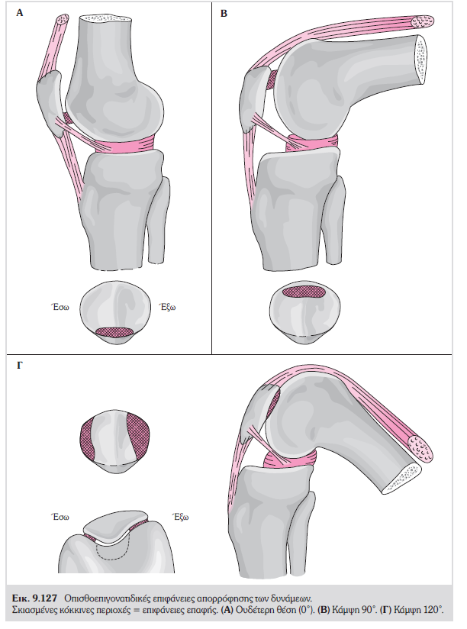

Slide 28
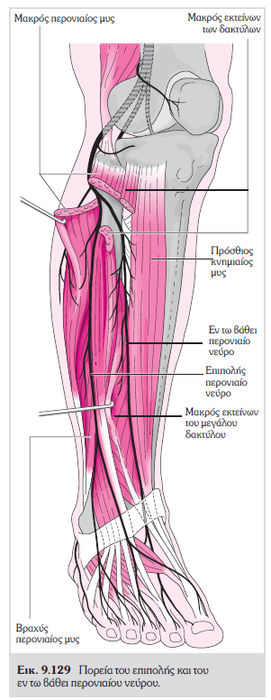
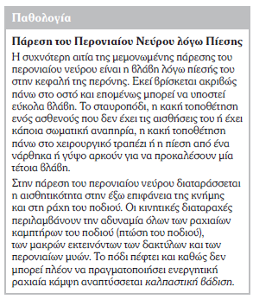
Νεύρα
Κοινό περονιαίο Νεύρο
Εν τω Βάθει Περονιαίο Νεύρο
Επιπολής Περονιαίο Νεύρο
Κνημιαίο Νεύρο
Γαστροκνημιαίο Νεύρο

Slide 29
